Slide 1
Potencijal grafičke industrije
19.02.2015.

Slide 2
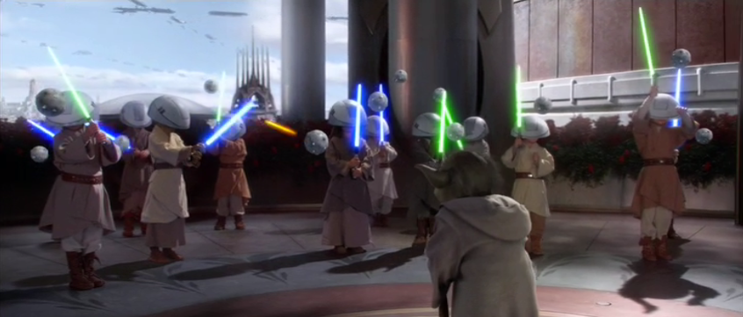
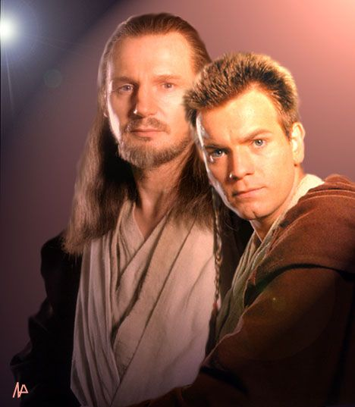
Ovo nije škola – ovo je savjetovanje
PREDRASUDE
Kako napisati dobar projekt ?
(jako lepo ukoričen sa zlatopisom)
Kako ne pogriješiti !?
Kako napisati prihvatljiv projekt ?
Kako napisati održiv projekt ?
Prekapacitiranost !?
BU ! - KRIZA
Što će nam investicije ?

Slide 3
Rast i pad investicija u grafičkoj industriji
1990-1995 snažan rast
1996-2000 lagani pad
=> prekapacitiranost ?
2001 – 2004 vrtoglavi rast
2005 – 2007 lagani pad
2008 – 2014 strmoglavi pad
2015 Zora očajnika ili ?

Slide 4
Što je uzrok za pad ?
Kriza (ili šansa) vs internet
Prehrambena industrija
Tekstilna industrija
Farmacija
Metaloprerađivačka industrija
Turizam
Duhanska industrija
Brodogradnja
Kemijska industrija (nafta)
Izdavaštvo
Gdje je samoizdavaštvo ?

Slide 5
A gdje je tu šansa
EU ?
47 + 100 mil EUR ?
Ambalaža, „digitalizacija”, specijalizacija
prekapacitiranost

Slide 6
Grafička industrija je u krizi ?
NE !!!!
Grafička industrija je u stalnim promjenama
U krizi su oni koji ih ne prate

Slide 7
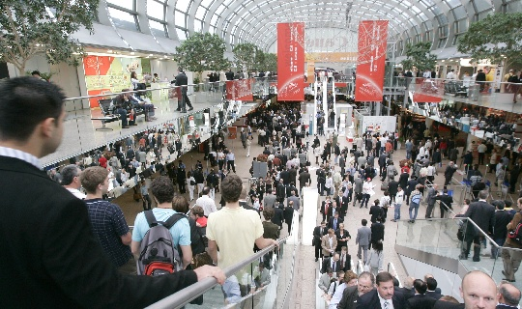
Nakon 2016. godine, Drupa svake tri godine
Drupa, vodeći svjetski sajam ispisnih i cross-media rješenja, nakon idućeg izdanja koje će biti od 31. 5. do 10. 6. 2016. godine, promijenit će ciklus održavanja na svake tri godine. Odluku je donio Upravni odbor Drupe na sastanku održanom 10. veljače u Düsseldorfu.
izvor: www.ambalaza.hr

